Slide 1



LIONS CLUB LUXEMBOURG INTERNATIONAL
Samedi Bien-être

Slide 2


Samedi Bien-être
Le Lions Club Luxembourg International, en collaboration avec l’Association SOURRIRE Asbl et
l’aide bénévole de M.me Sophie Do Rego du Cabinet ENSO, lancent l’initiative dénommée:
« Samedi Bien être »
Son but est de proposer aux femmes de l’Association SOURRIRE une journée détente et bien-être dans les locaux du Cabinet ENSO à Esch sur Alzette, ou Sophie dispensera des séances de pédicure médicale à une dizaine de femmes qui en ont le plus besoin.
De plus, chaque femme recevra un paquet avec des produits d’hygiène et beauté.

Slide 3
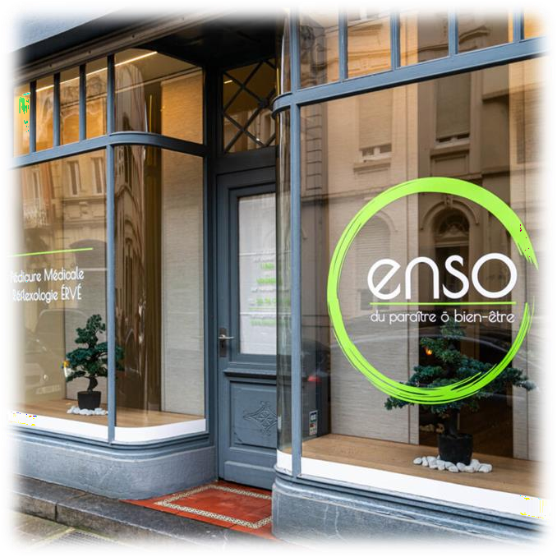
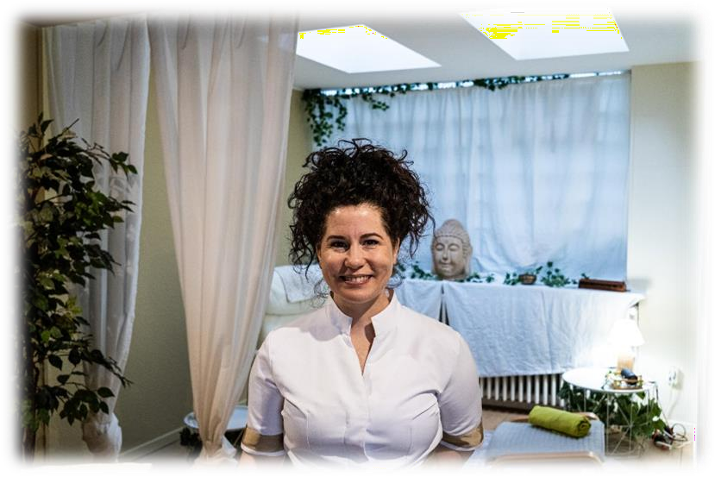

Le Centre ENSO
du paraître o bien-être
Services du salon ENSO:
Pédicure Médicale
Réflexologie Plantaire & Palmaire, (méthode ÉRVÉ)

Slide 4
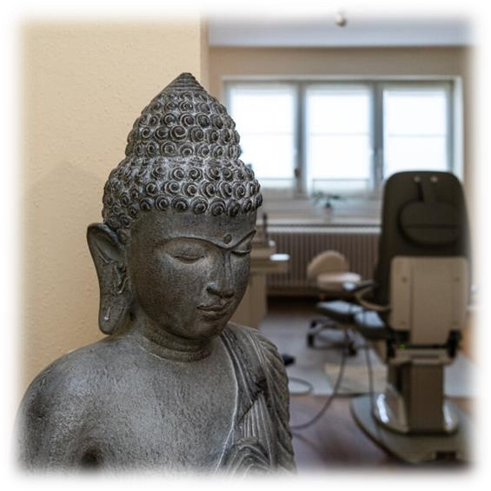

La pédicurie médicale
La pédicurie médicale consiste à pratiquer des soins approfondis du pied (peau et ongles), cor, mycose, ongle incarné, durillon, œil de perdrix, callosité…, ces traitements particuliers doivent être réalisé par un professionnel.

Slide 5
Contact
Cabinet ENSO
Sophie Do Rego
13, rue Xavier Brasseur (à côté de la Poste Centrale)
L - 4040 Esch sur Alzette
Tél. : +352 26 54 00 48

Slide 6
Remerciements
Grâce à la participation de nombreux bénévoles, nous voulons tous voire le « sourire » sur le visage de femmes de l’Association………..
Un merci à tous.

